Slide 1
Presentación de avances y evidencias en proyecto de título “WeDo”
Integrantes:
Sebastián Solar
Ignacio Mardones

Slide 2
Contexto negocio y factibilidad
Profile 1.png
WeDo es una aplicación que permitirá a sus usuarios publicar la planificación de sus espacios ideales compartiéndola con empresas y pymes de construcción quienes ofertarán buscando dar los mejores resultados al mejor precio, siendo todo este proceso supervisado por nuestros sistemas asegurando que el trabajo ofertado y realizado sean acorde a lo pactado entre ambas partes.
El desarrollo del producto utilizando una metodología ágil
Mantener los tiempos de desarrollo acorde a lo estimado
Como tercer punto debemos considerar los conocimientos previos del equipo en el desarrollo de ecommerce dentro de la industria
Simplificación de las funcionalidades complejas para abarcar una mayor gama de usuarios y reducir los tiempos de producción.
Realizar testing de los módulos creados a medida de que estos se van realizando
Además realizaremos daily meetings para asegurar que los objetivos del dia dentro del desarrollo sean concordantes con lo que los integrantes del equipo realizan
Trabajaremos acorde a la carta gantt para entregar el proyecto en la fecha estipulada.

Slide 3
Cuales son los objetivos de WeDo
Adjuntar planos o diseños de las cocinas de los usuarios
Publicación de diseños en nuestro ecommerce.
Realización de cotizaciones por parte de las empresas registradas.
Supervisar el proceso de construcción para asegurar la calidad del servicio entregado por nuestros afiliados.
Poder de decisión para el usuario dentro de su proyecto.
La oportunidad de realizar acuerdos mutuos entre las partes.
La capacidad de controlar todo el flujo de contenido que ocurre dentro del sistema así asegurando que la información utilizada sea aprovechada.

Slide 4
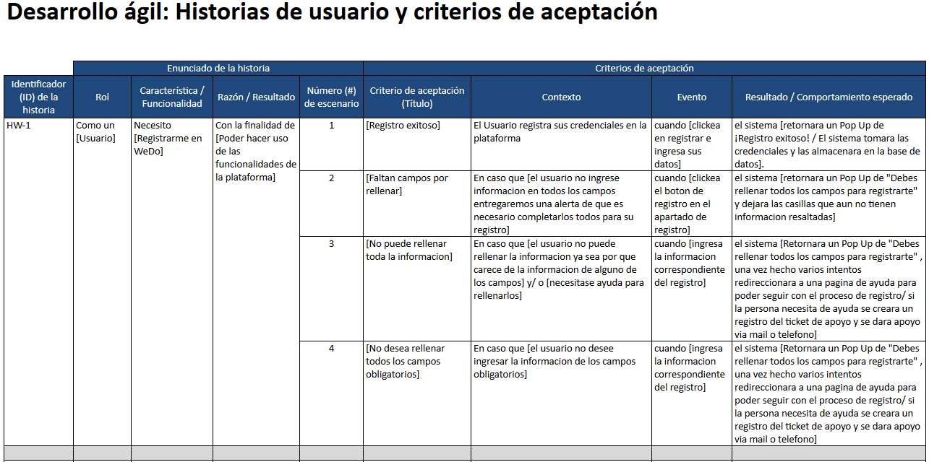
Historias de usuario

Slide 5
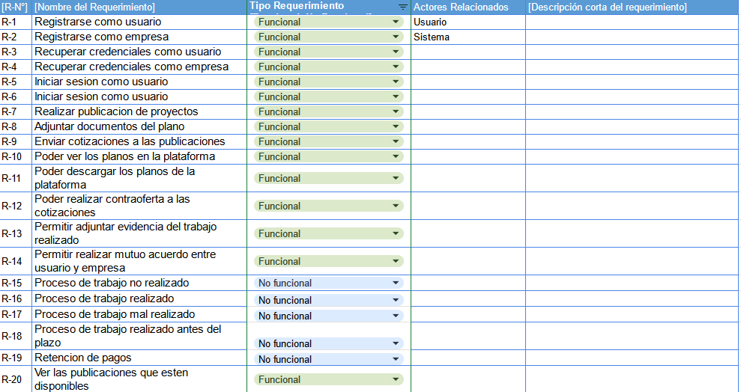
Requerimientos
No funcionales : 29
Funcionales : 33
Total: 62

Slide 6
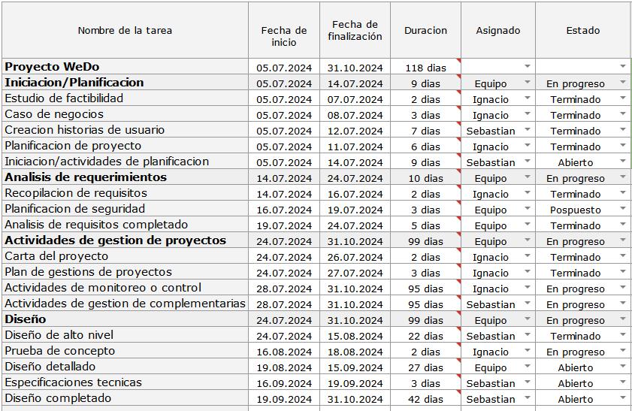
Carta Gantt
Inicio de actividades:
05/07/2024
Cierre de actividades:
31/10/2024
EXCEL CARTA GANTT

Slide 7
Stack Tecnológico
Host: AWS - Virtual Machine
Servidor: NODEJS (JavaScript).
Base de datos: MYSQL.
Front-End: Bootstrap 5.3
Back - End: ExpressJS.

Slide 8
Funcionalidades
Middleware de Autenticacion de sesion (Sesion)
Registrarse
Iniciar sesión
Realizar publicaciones (Multer Imagenes.)
Ver publicaciones en detalle
Realizar Cotizaciones (Pendiente)
Crear avances
Aceptar Avances
Verificar avances (Pendiente)
Confirmar Trabajo (Pendiente)

Slide 9
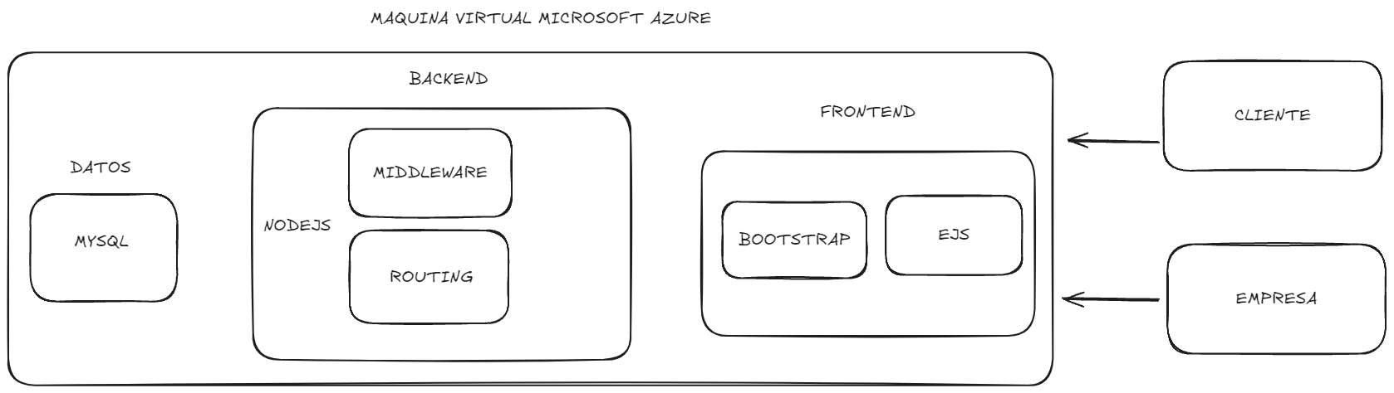
Arquitectura actual

Slide 10
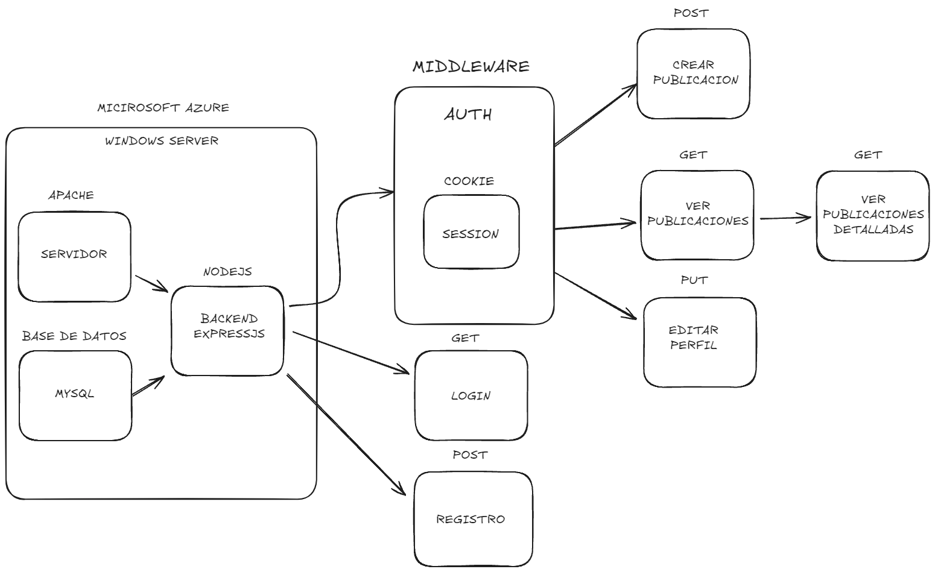
Funcionalidades actuales

Slide 11
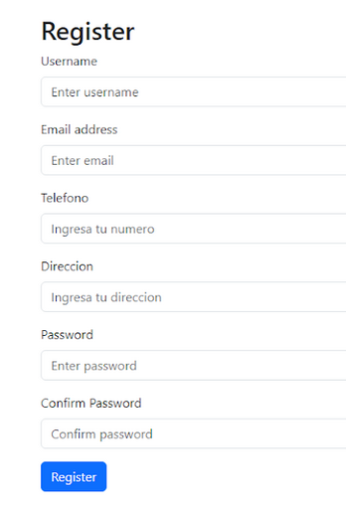
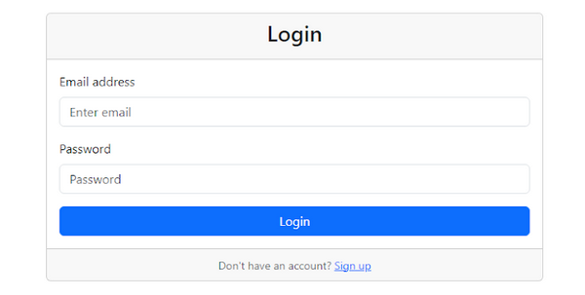
Primeras evidencias

Slide 12
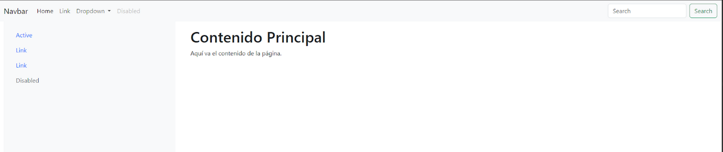
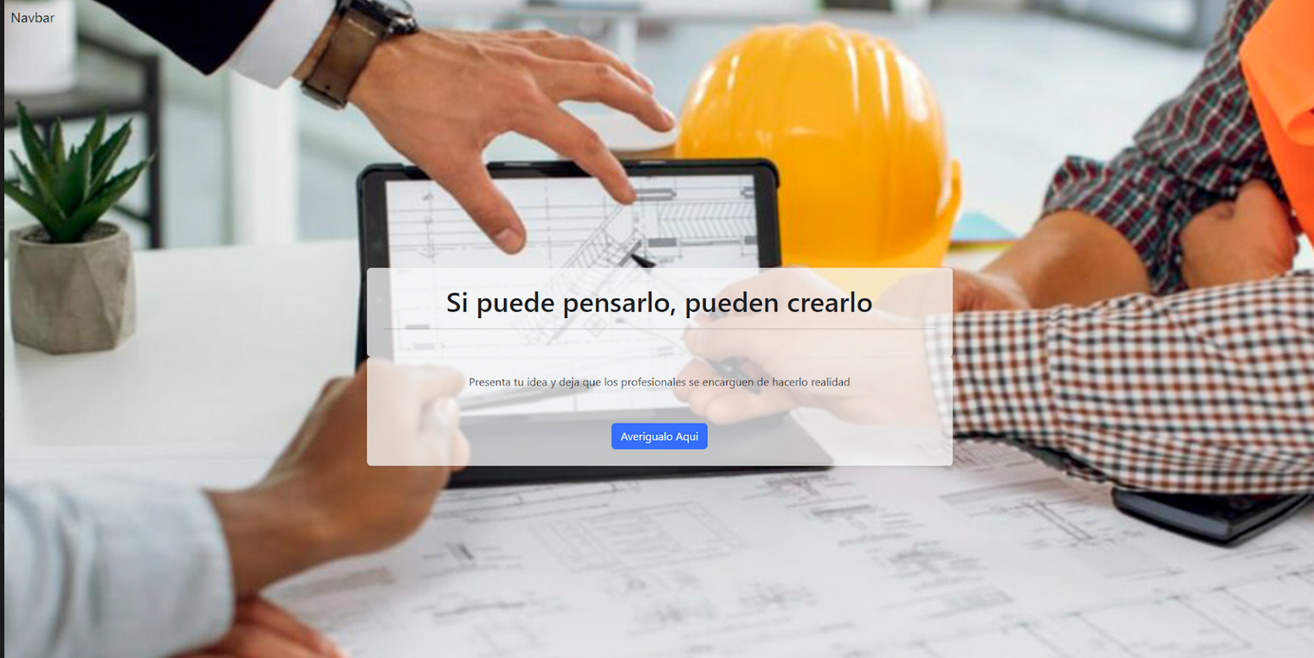
Primeras evidencias

Slide 13
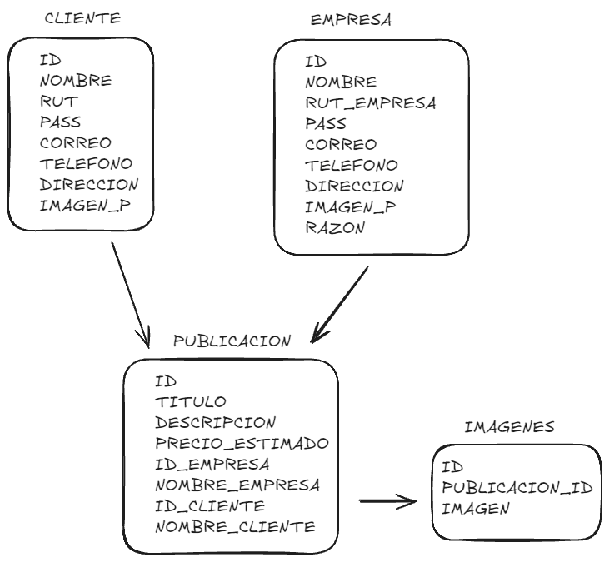
DIAGRAMA BASE DE DATOS PRIMERA FASE

Slide 14
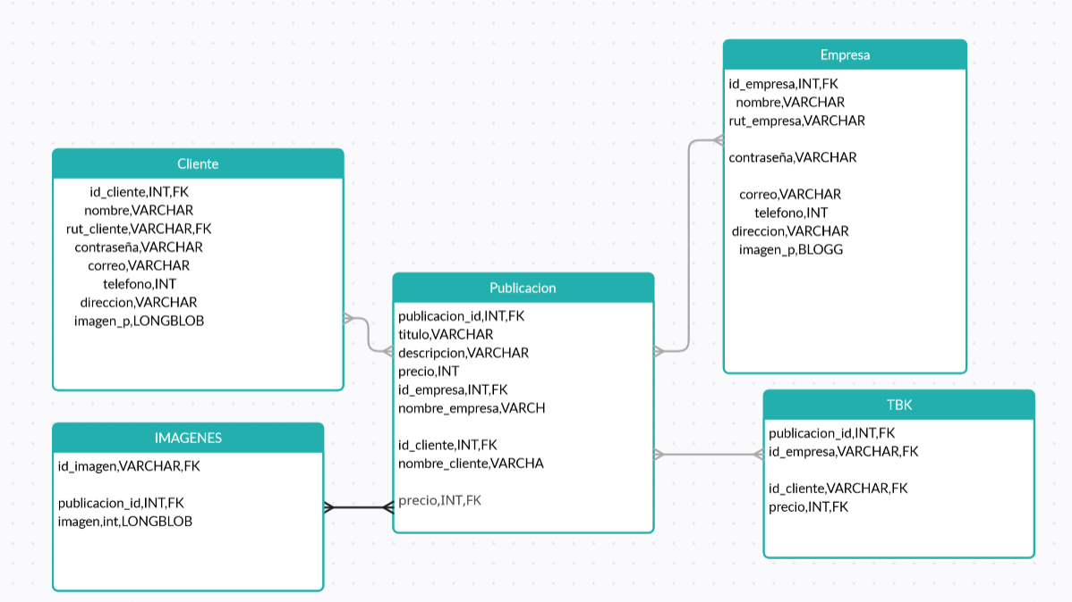
DIAGRAMA BASE DE DATOS SEGUNDA FASE

Slide 15
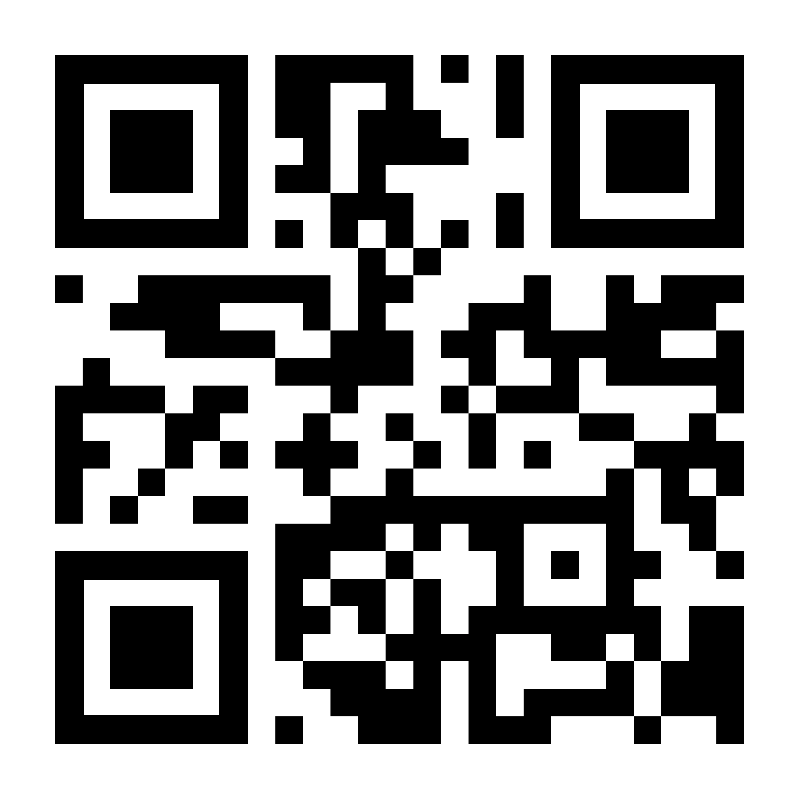
DEMO

